Slide 2
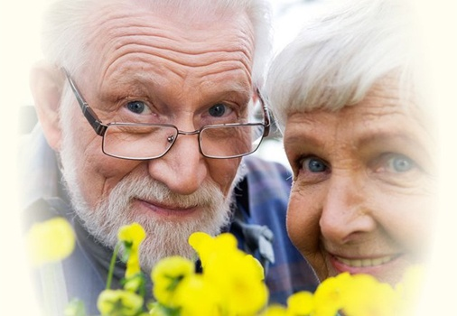
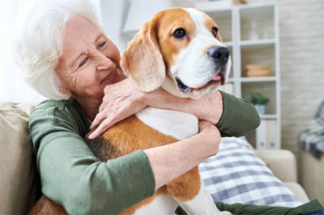
1 октября Международный день пожилых людей
Отмечается 1 октября начиная с 1991 года. Был провозглашён на 45-й сессии Генеральной Ассамблеи ООН под названием международный день престарелых. В дальнейшем в русскоязычных документах ООН было принято название Международный день пожилых людей.

Slide 3
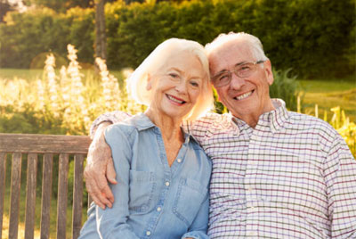
Международный день пожилых людей
Международный день пожилых людей – это праздник старшего поколения – наших дедушек, бабушек, родителей.
Эта праздничная дата – ещё один повод выразить свою любовь, заботу, поддержку и уважение – в них так нуждается поколение, так много сделавшее для нас.
День пожилого человека – это добрый и светлый праздник, в который мы окружаем особым вниманием наших родителей, бабушек и дедушек.

Slide 4
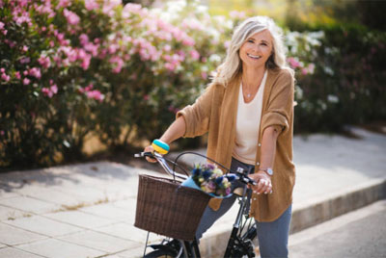
Кто сказал, что пожилой — это значит старость?
Что моменты лучшие в юности прошли?
Будто с грустью и хандрой жить теперь осталось.
Шутки, смех и радости навсегда ушли.
Это — просто ерунда. Чушь несут напрасно!
Возраст только в паспорте, на душе — весна.
Кто влюблён в свои года, знает — жизнь прекрасна,
Повод есть для радости, жизнь всего одна.

Slide 5
Немного Юмора
«Встреча двух бабушек»
1 бабушка: Здравствуй, голубушка моя! Гулять не выйдешь?
2 бабушка: Да что ты, я ещё уроки не сделала…
1: Какие уроки? Ты же сто лет как школу закончила?
2: Да? А внуки? Сейчас очень модно делать уроки за внучат. Вот хочу попробовать, хотя это, наверно, ужасно непедагогично.
1: А чего это? Да я всю жизнь за внуков уроки делаю.
2: Правда? Это вы их так балуете?
1: Я не балую! Я с ними знаете, как строго. Вот сделаю уроки, а начисто они всегда сами переписывают.
2: Да… вы, действительно строго.
1: Я такая!
2: Ну, если вам не трудно, проверьте, как я стих выучила…
У лукоморья дуб зелёный,
Златая цепь на дубе том.
И днём и ночью пёс учёный…

Slide 6
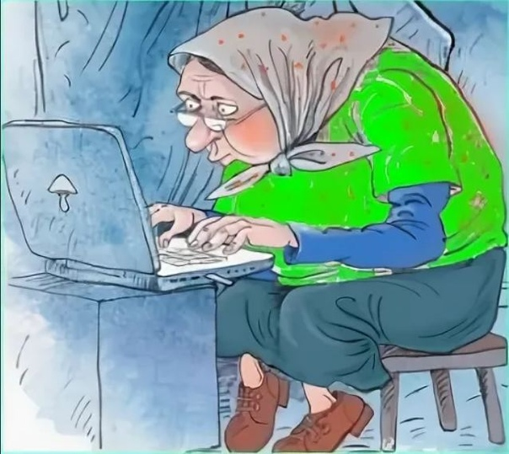
Немного Юмора
1: Погодите, какой пёс?
2: Ну, я не знаю, какая у него порода, может бульдог, может…
1: Да не пёс, а кот учёный! Поняла? Кот!
2: А-а, поняла. Ну, я тогда сначала.
У лукоморья дуб зелёный,
Златая цепь на дубе том.
И днём и ночью кот учёный,
С авоськой ходит в гастроном.
1: С какой авоськой, в какой гастроном, ты, где такое видела?
2: В цирке. У клоуна кошки ещё не то делают.
1: Ой, всё, с тобой сил нет, заболталась, а ведь уроков ещё, сколько у меня, да и в кружок хореографии надо не опоздать.
2: А ты что, ещё и танцуешь в таком возрасте?
1: Да не я, а внучка моя школу искусств посещает, а мне ведь тоже приходится осваивать.

Slide 7
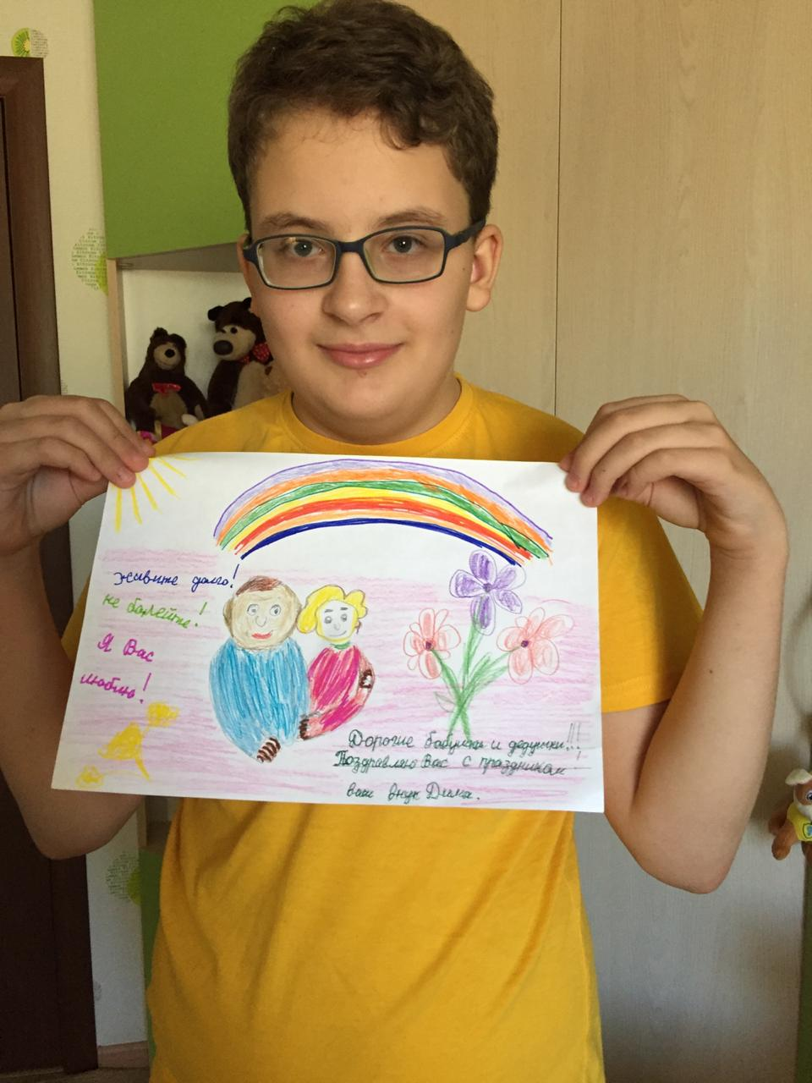
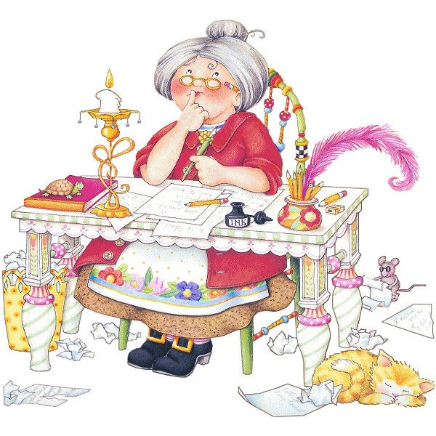
Для внуков бабушки —
Очень важны!
Внукам бабушки –
Нужны!

Slide 8
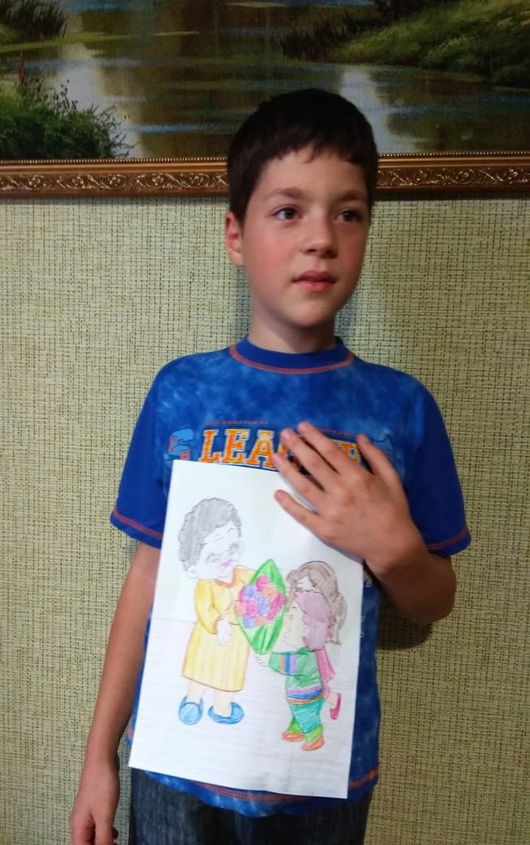
Мудрец сказал: «Молодость подобно жаворонку имеет свои утренние песни, старость подобно соловью – должна иметь свои вечерние песни». Уважения и признательности достойны те, в чьих ладонях взошёл и набрал силу молодой, звонкий, сегодняшний день.

Slide 9
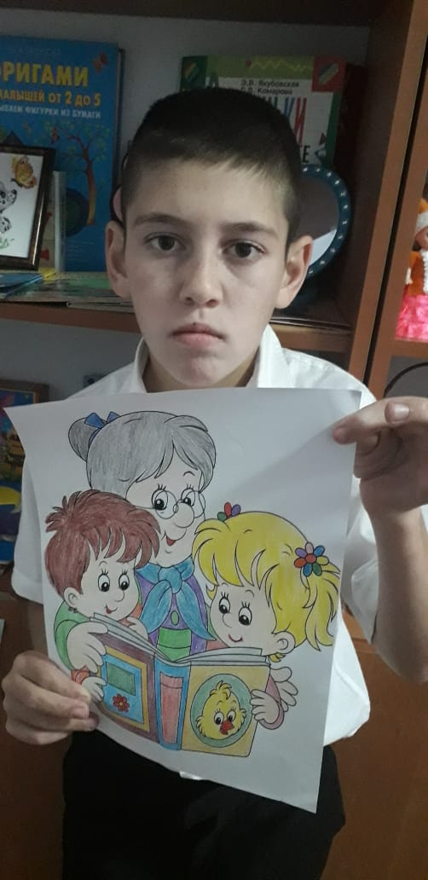
Международный день пожилых людей
Кто придумал судить о возрасте По числу промелькнувших лет? Ну, а если вы полны бодрости, Если любите целый свет?
Если мир ваш рисован красками, Где отсутствует чёрный цвет, Если вы не скудеете ласками И мечтательны, как поэт? Если вы отвергаете прошлое, И вас не влечёт покой, Если с радостью смотрите в прошлое, Значит вы ещё молодой!
Если вы ещё полны бодрости, Значит, старости места нет!

Slide 10
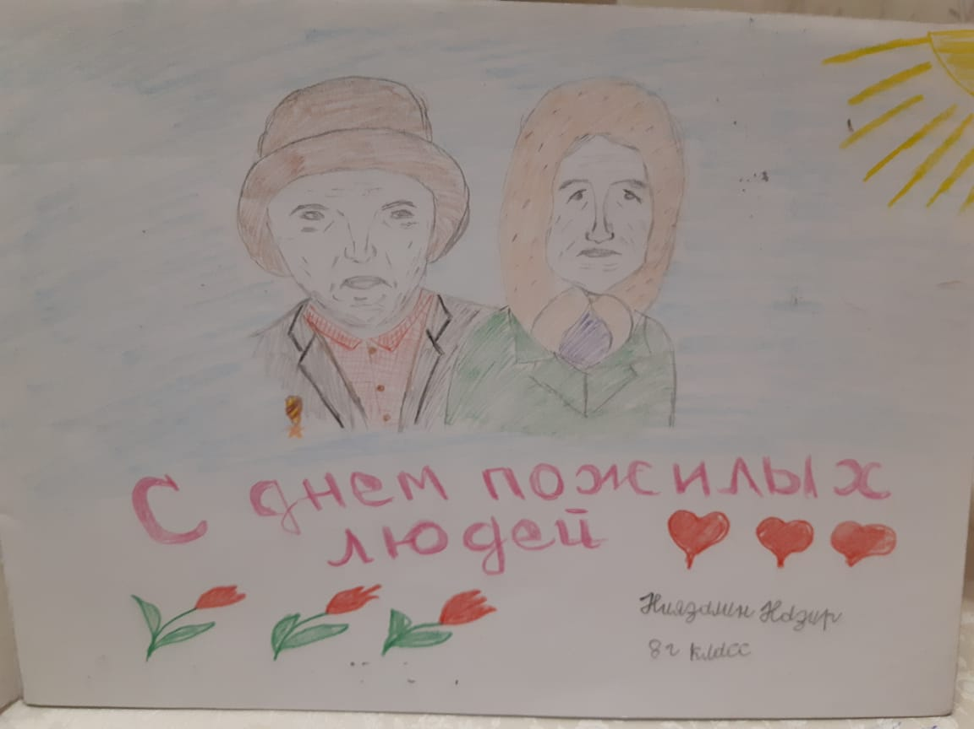
Международный день пожилых людей
Люди пожилые, Пусть года былые Будут вам опорой, Дети — всё поймут. И поклон вам низкий От родных и близких И от всей отчизны За бесценный труд!

Slide 11
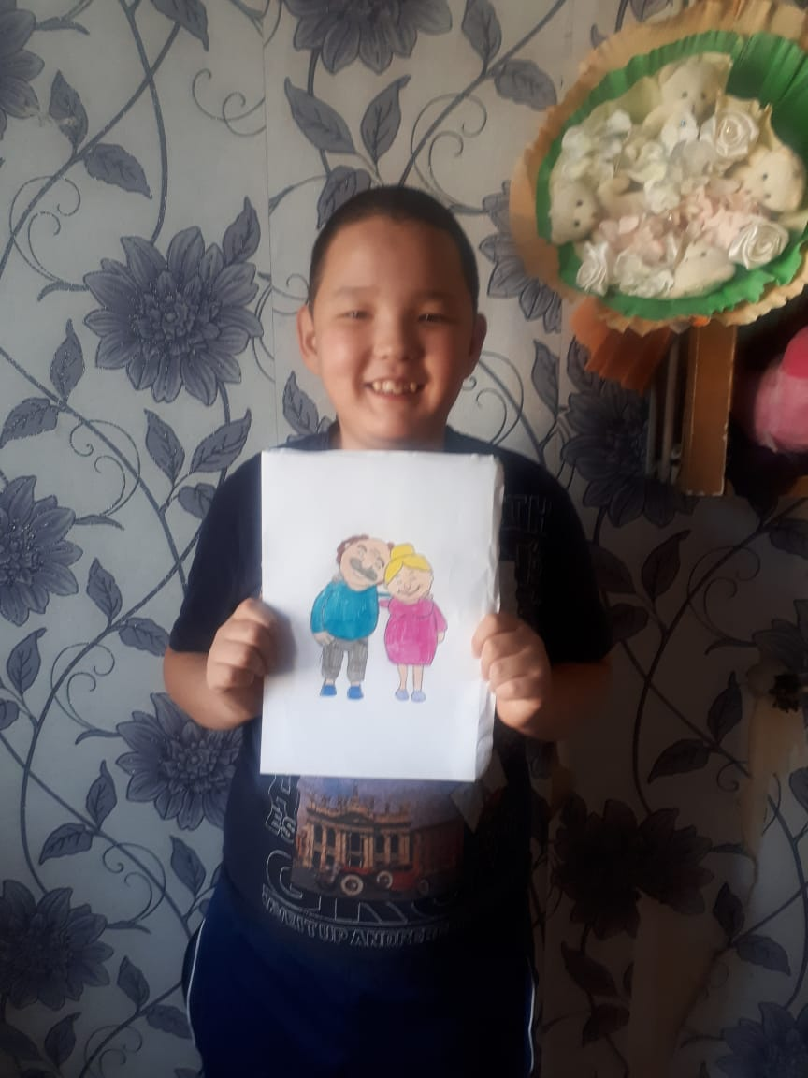
Международный день пожилых людей
Тёплый день осенний
Солнцем позолочен,
Радостной работой
Ветер озабочен.
Кружит листопадом
Осени в усладу,
Седину ласкает
Старикам в награду.
В этот день октябрьский
По веленью века
Чествует природа
Пожилого человека!

Slide 12
Международный день пожилых людей
Методическое объединение естественно-математического цикла поздравляет всех
с праздником!
Сегодня праздник такой солидный! День самых старших – День пожилых! День тех, кто душою не стареет, Кто любит жизнь и боготворит! Желаем Вам жить долго и беспечно, И чтобы на жизнь хватало сил, Чтобы каждый день дарил Вам радость, Сюрпризов море приносил!

Slide 13
Приглашаем всех принять участие в Акции
«Поздравим пожилых людей!»
Для этого потребуется немного времени и частичка вашего сердца. Изготовьте поздравительную открытку и подарите пожилому человеку рядом с вами. Пришлите фотоотчёт на почту o.krutykh@mail.ru
1. Обведи свою руку с запястьем на цветную бумагу (цвет любой).
Вырежь по контуру.
2. Полученный шаблон.

Slide 14
Приглашаем всех принять участие в Акции
«Поздравим пожилых людей!»
3. По контуру вырезаем 5 сердечек (цвет любой).
4. Вырезаем полоску любого цвета, длиной 15 см, а шириной 5 см.

Slide 15
Приглашаем всех принять участие в Акции
«Поздравим пожилых людей!»
5. Наклейте сердечки на каждый пальчик шаблона. Полоску наклей на запястье, как показано на рисунке.

Slide 16
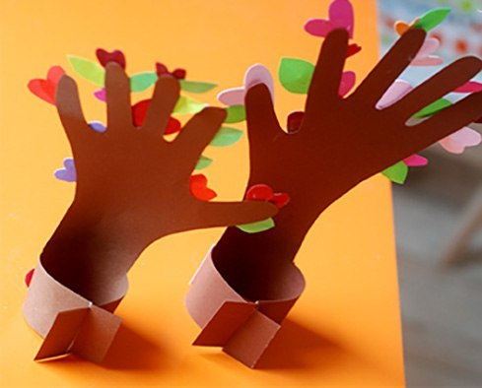
Приглашаем всех принять участие в Акции
«Поздравим пожилых людей!»
6.Соедини полоску, как показано на рисунке и подари «Дерево любви» бабушке или дедушке.

Slide 17
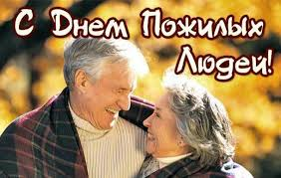
С праздником!

